Slide 1
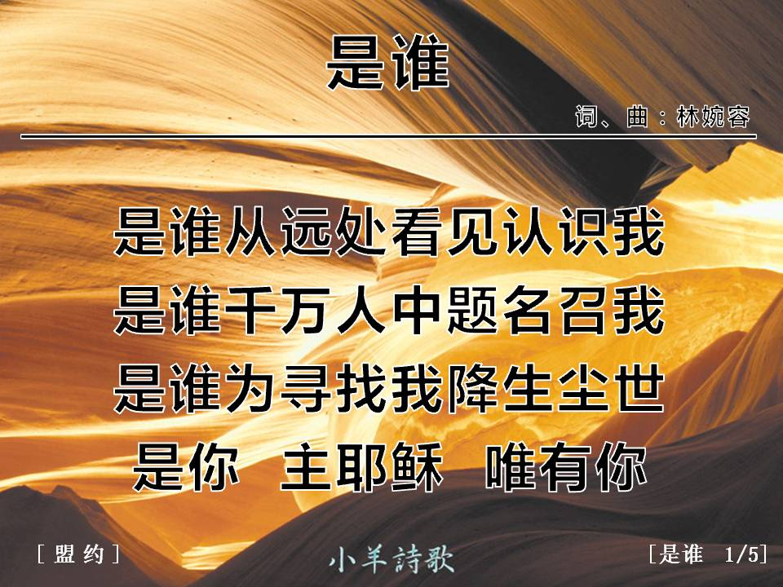
是谁 1/5

Slide 2
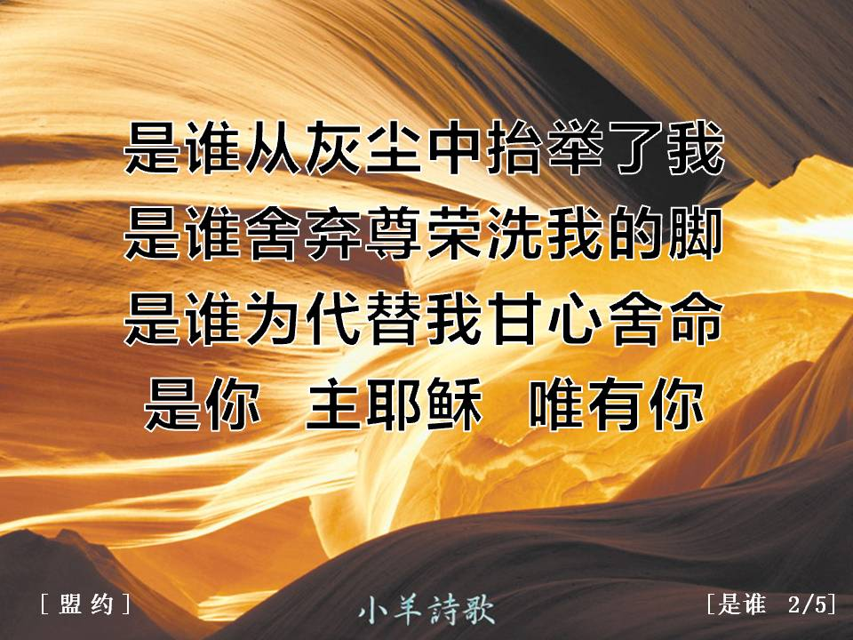
是谁 2/5

Slide 3
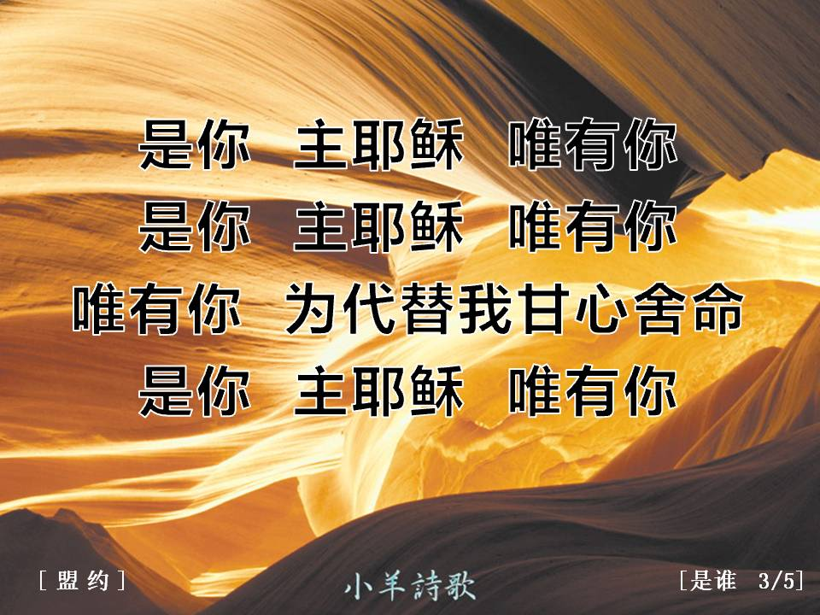
是谁 3/5

Slide 4
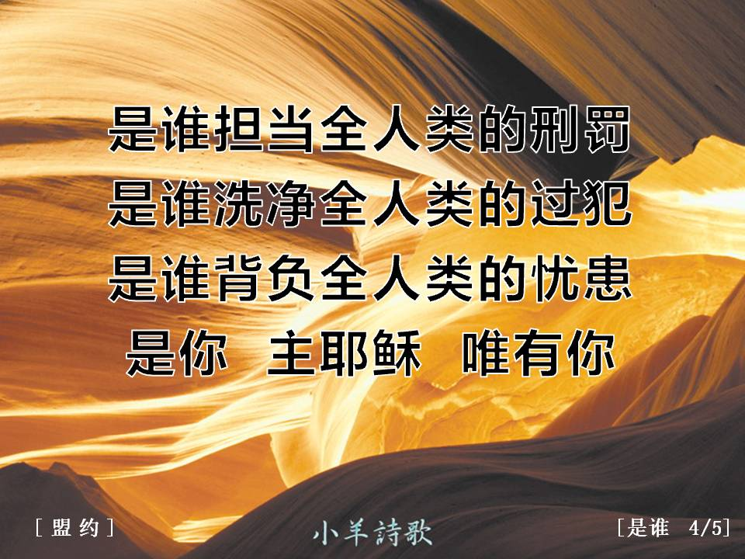
是谁 4/5

Slide 5

是谁 5/5

Slide 6
是谁 1/5

Slide 7
是谁 2/5

Slide 8
是谁 3/5

Slide 9
是谁 4/5

Slide 10
是谁 5/5
♥

